Slide 1

Урок русского языка в 4 классе

Slide 2
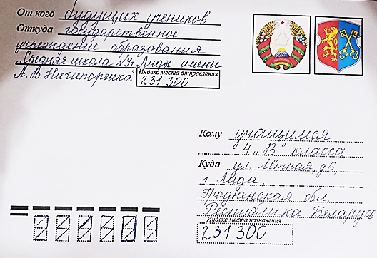
конверт

Slide 3


Slide 4

ФЛАГ
ГЕРБ
ГИМН

Slide 6


Slide 8
Тема урока:
«Падежи имени существительного»

Slide 9
конверт

Slide 11
Как определить падеж имени существительного?
Задать падежный вопрос
(основной или вспомогательный), вспомнить слово-помощник,
посмотреть на предлог.
Определить падеж.
Найти слово,
от которого зависит
имя существительное
(главное слово ).

Slide 12
Как определить падеж имени существительного?
1. Найти слово, от которого зависит
имя существительное (главное слово ).
2. Задать падежный вопрос
(основной или вспомогательный), вспомнить слово-помощник,
посмотреть на предлог.
3. Определить падеж.

Slide 14



Slide 16

Правила работы в группе
В группе должен быть ответственный.
Работать должен каждый на общий результат.
Один говорит, другие слушают.
Своё несогласие высказывай вежливо.
Если не понял, переспроси.

Slide 18
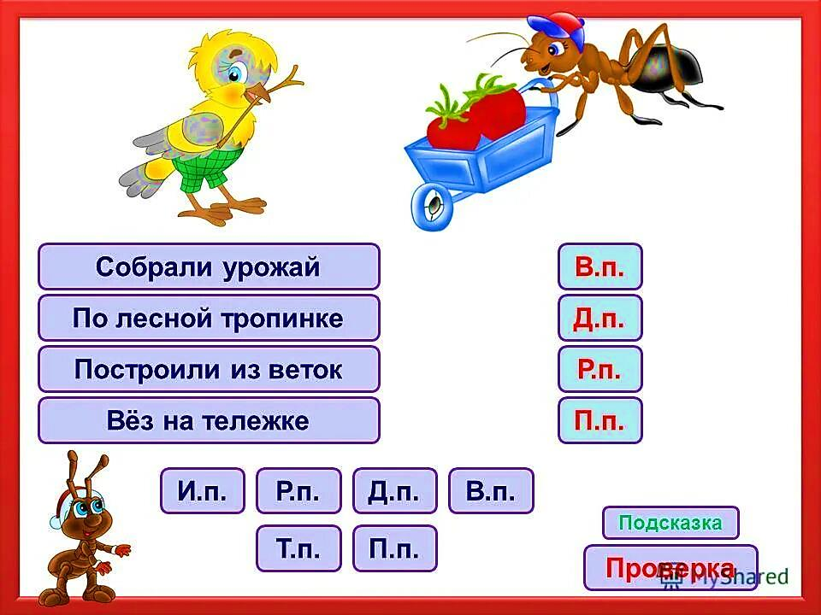

Определи падеж имён существительных.
В.п
Д.п
Р.п
П.п

Slide 19
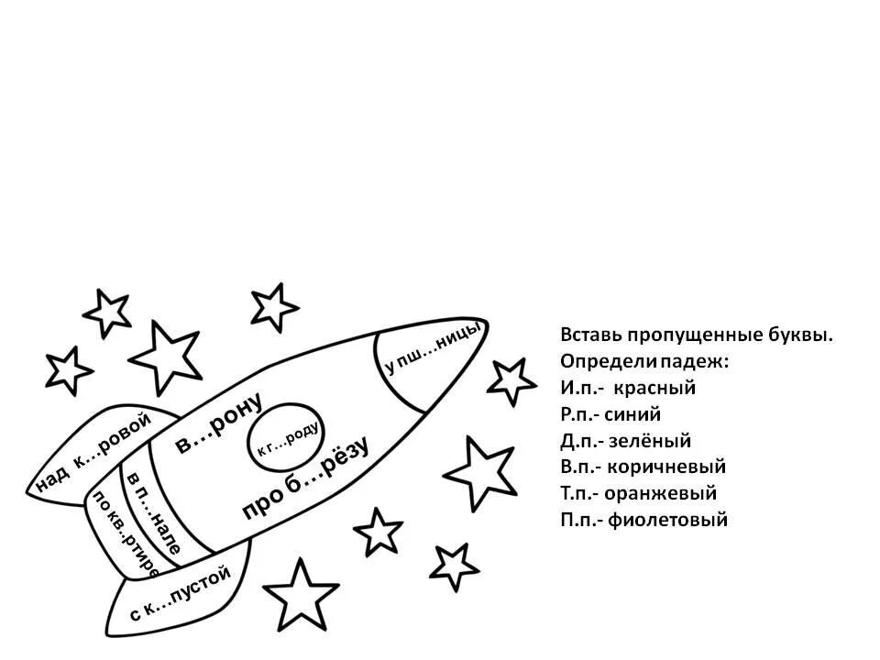


Slide 20
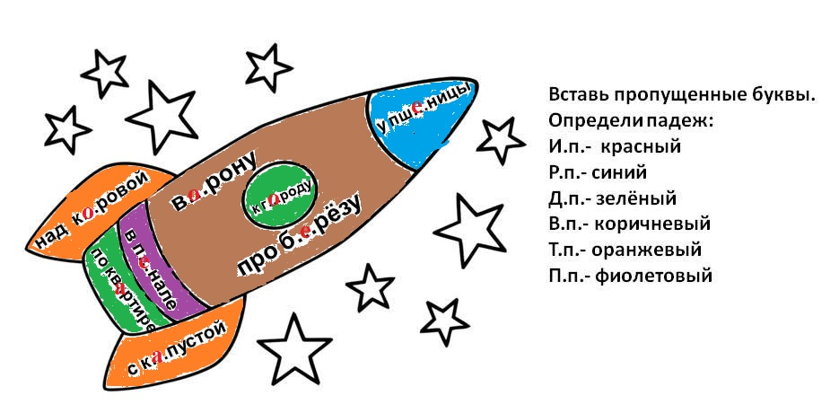

Slide 21
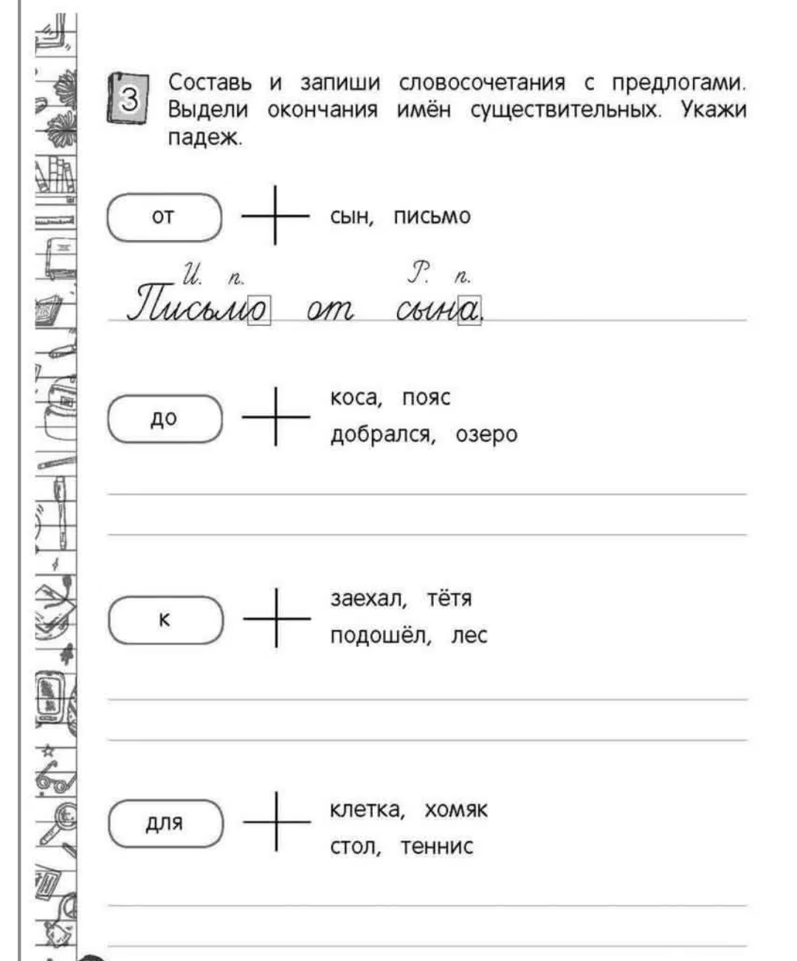



Slide 22
Коса до пояса Добрался до озера
И.п
Р.п
Р.п
Д.п
Заехал к тёте Подошёл к лесу
Д.п
И.п
Р.п
Клетка для хомяка Стол для тенниса
И.п
Р.п

Slide 24

Поиграем?

Slide 26
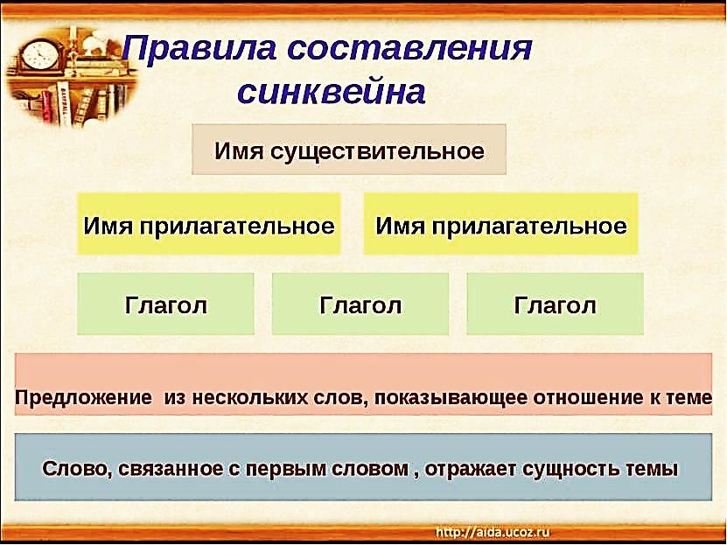

Slide 28
Домашнее задание
Упражнение 79

Slide 29
Я доволен (не доволен) собой, потому, что… У меня сегодня получилось (не получилось)… В выполнении заданий мне помогло (мне мешало)… Мне понравилось как работал на уроке…, потому что… .

